Slide 1
Оценка Резервов
О чем речь, собственно?
Карл ван Олден и
Дмитрий Пертель
Июнь 2017

Slide 2

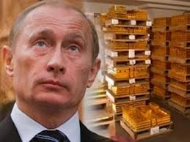
“Резервы” – что за зверь такой?
Понятие «Запасы» не однозначно для инвесторов. А почему, собственно?
  «Запасы» – не «Ресурсы» и не «Резервы»
  Основаны на экономике, но не обязательно на геологии
  «Запасы» – не товар. Продукт «рыба-мясо», не учитывает извлечение и разубоживание. Ни то, ни сё, что то промежуточное.
Делим «Запасы» на два понятия:
  «Минеральные Ресурсы», они же «Геологические», они же «Природные», они же «Ресурсы»
  «Рудные Резервы», они же «Резервы», они же «Рудные Запасы» (РЗ), они же «Минеральные Резервы», они же «Извлекаемые Запасы»

Slide 3
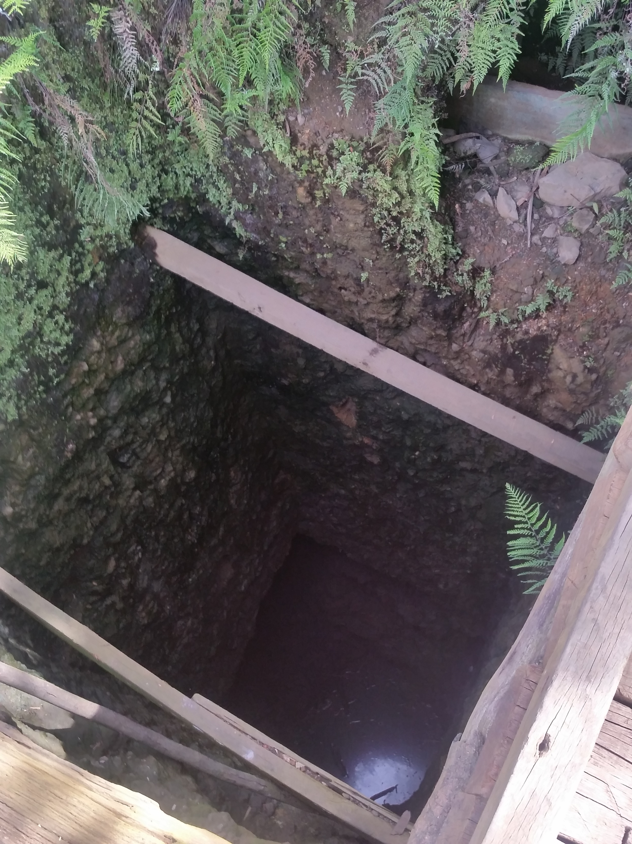
Вы думаете о покупке рудника?
“Рудник – это дырка в земле. Его первооткрыватель – натуральный лжец. Лжец вместе с дырой в земле выпускают акции и ловят глупцов.”— Свободная пресса Детройта. (1881)
Горная индустрия является критической и основной в экономиках многих стран, Россия не исключение
  Доход для правительства, местных жителей и индивидуалов
  Источник для роста капитала и доход от дивидендов для инвесторов
  Основа для других индустрий
  Если у вас есть пенсионный фонд, вы скорее всего являетесь обладателем части рудника.

Slide 4

На кого вы можете полагаться?
У кого есть квалификации и полномочия оценить жизнеспособен ли рудник?
История показывает, что горные предприятия регулярно огорчают инвесторов.
Глобальные стандарты для оценки жизнеспособности горных предприятий сейчас являются нормой.
  Объединенный комитет по международным стандартам отчетности о запасах (“CRISCO”), включая
  AusIMM - JORC (ASX)
  CIM - NI 43-101(TSX)
  SAIMM – SAMREC (JSE)

Slide 5
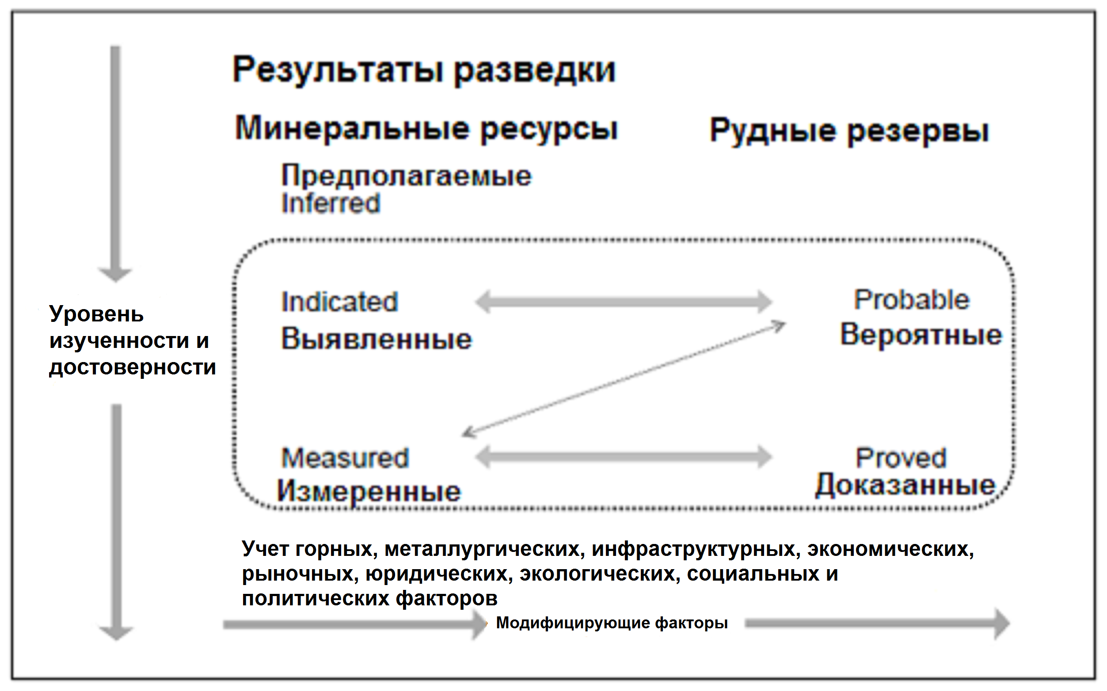
Где применяется JORC?
Ресурсный потенциал
  Разведка показала признаки наличия минерализации.
Минеральные ресурсы
  Обнаружены концентрации минерализации, которые имеют потенциал быть когда-то извлеченными с прибылью.
Рудные резервы
  Часть минеральных ресурсов, которую можно извлечь с прибылью.
CSA Global предлагает экспертизу по всей цепочке процесса

Slide 6

Оценка Рудных Резервов
Для оценки Рудных Резервов необходимо иметь оценку Минеральных Ресурсов.
ОЦЕНКА - не РАСЧЕТ – Множество переменных вводных. Не надо стремиться к точности, когда все допуски примерны, эта точность будет обманчива. Надо все сделать аккуратно.
Чаще всего оценка Минеральных Ресурсов основана на отношении проб к тоннажу месторождения 1 : 500,000
Основные принципы JORC:
  Компетентность
  Материальность
  Прозрачность
  Применение достоверных МОДИФИЦИРУЮЩИХ ФАКТОРОВ

Slide 7

Компетентность и Ответственности
Совет директоров недропользователя несет ответственность за публичную отчетность по Рудным Резервам в соответствии с требованиями JORC
Компетентное Лицо (КЛ) несёт ответственность за оценку Рудных Резервов
  Членство в признанной профессиональной организации (например, AusIMM)
  Минимум 5 лет опыта работы по подобным типам работ
  Способность защитить результаты перед аудиторами
  На кону персональная и профессиональная репутация

Slide 8

Материальность
При оценке Рудных Резервов необходимо учесть всю необходимую информацию
  КЛ обязано знать и верно оценить, какие факторы являются материальными.
  Вы не имеете право селективно использовать информацию и игнорировать неудобные факты.
  Вы не имеете право уделать основное внимание каким-то элементам и игнорировать другие.
  Если какая-либо имеющая отношение информация не использована при оценке, необходимо объяснить - почему.

Slide 9

Прозрачность
Вся информация, использованная для оценки Рудных Резервов, должна быть донесена в отчете ясно и прозрачно, чтобы читатель смог понять материальные аспекты работы.
  Недвусмысленно
  Без недомолвок и опущений. Сокрытие информации наказуемо.
  Исчерпывающе и обстоятельно

Slide 10
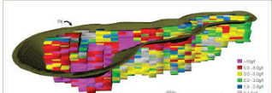
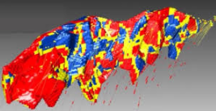
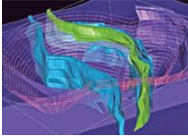
Передача Минеральных Ресурсов
Компетентное Лицо должно разобраться и понять геологические характеристики Минеральных Ресурсов и настоять на формальной передаче материалов исполнителем оценки Ресурсов.
Если персональная передача невозможна, необходим детальный отчет с документацией.
Не предполагайте, что понимаете все поля в модели, подтвердите их перед началом своей работы.

Slide 11
Модифицирующие факторы
Модифицирующие факторы – это те аспекты, которые используются при конвертации Минеральных Ресурсов в Рудные Резервы.
  Физические
  Технические
  Экономические

Slide 12
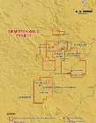

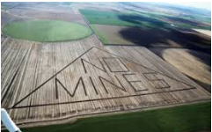
Физические факторы
А месторождение физически доступно?
  Права собственности
    Кто владеет правами на месторождение?
    Эти права оспариваются?
    Каковы условия этих прав?
      Сроки, расходы, права, роялти.
  Доступ
    Есть ли доступ к месторождению?
      Рельеф, дороги, конфликтные районы, защищенная экология.
    Кто владеет землей в районе и вокруг месторождения?
    Есть ли социальные риски при разработке месторождения?
    Противостояние против горной индустрии становится более изощренной и агрессивной.
    Рассмотрены ли все экологические и социальные аспекты?

Slide 13
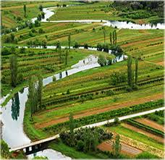
Технические факторы
Инфраструктура
  Существует ли инфраструктура, которая поддержит рудник?
  Что должно быть построено и кем? (ЛЭП, подача воды, дороги, ЖД, плотины, мосты, аэропорты)
Гидрология и гидрогеология
  Как поверхностные и грунтовые воды будут влиять на добычу?
Влияние на окружающую среду
  Нарушение поверхности, меры по защите флоры и фауны, влияние на общество, потенциальное загрязнение окружающей среды, благотворное влияние

Slide 14
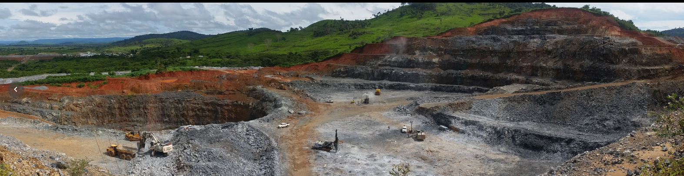
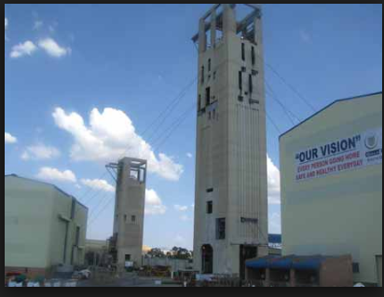
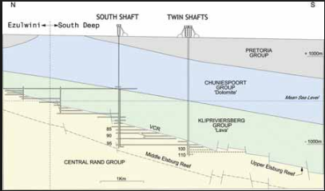
Технические факторы
Выбор метода отработки
Карьерная или подземная отработка
Селективная или массовая выемка
Переход от карьера к подземной выемке
Факторы для выбора метода отработки:
  Геометрия месторождения
  Величина вскрыши и глубина минерализованных тел
  Содержания полезных компонентов и мощности
  Окружающая среда
  Производительность
  Срок жизни рудника
  Доступ к финансированию

Slide 15
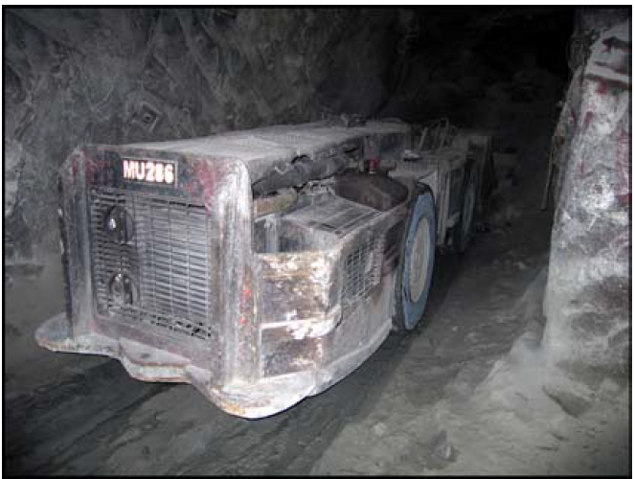
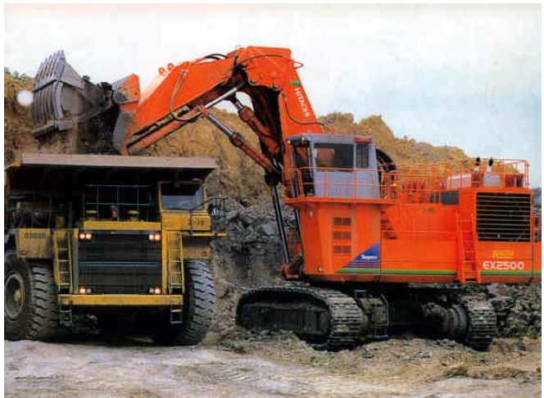
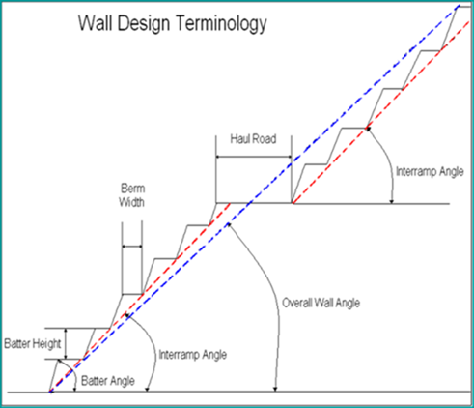
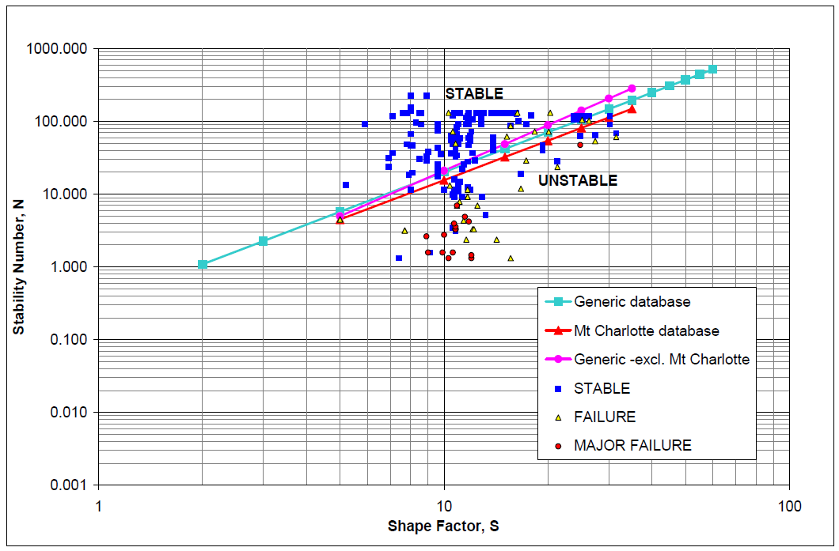
Технические факторы
Выбор горного оборудования
  Производительность, цена и селективность.
Геотехнические аспекты
  Достаточно ли вы понимаете свойства пород для надежного проектирования рудника?
  Геотехнические факторы влияют на:
    Безопасность
    Риски проекта
    Способ отработки
    Объемы вскрыши
    Разубоживание
    Затраты на добычу
    Производительность добычи

Slide 16
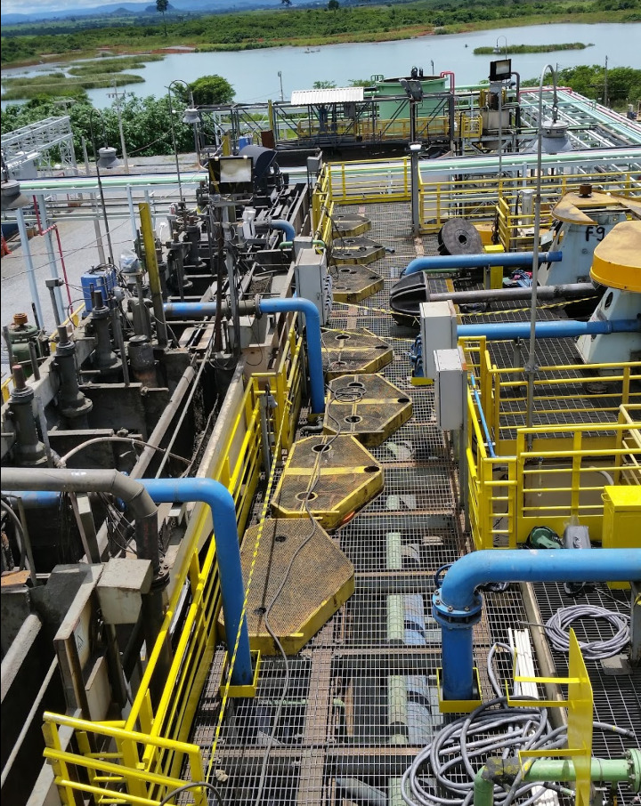
Технические факторы
Методы извлечения (переработка)
  Каким методом будет извлекаться ПИ?
    Фабрика для извлечения
    Массовое извлечение (например, кучное выщелачивание)
    Подземное выщелачивание
  Характеристики продукта
    Сплавы
    Концентрат
    Слитки
    Логистика к рынку сбыта и транспортировка
  Переработка
    Эффективность переработки
    Стоимость переработки (капитальные и операционные
    затраты)

Slide 17
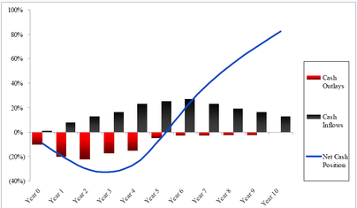
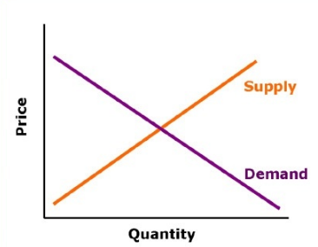
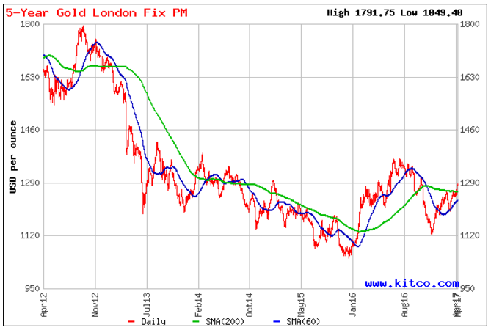
Экономические факторы
Отношение между ДОХОДОМ и ЗАТРАТАМИ
  Ваша J-образная кривая воодушевит инвесторов?
Доход
  Насколько разумна ваша оценка доходов?
  Есть ли рынок сбыта для вашего продукта?
  Может ли рынок выдержать ваши объемы производства?
  Понимаете ли вы ваши затраты на продажу?
    Аффинаж
    Транспортировка
    Неустойки за вредные примеси
    Роялти
www.wikipedia.org

Slide 18
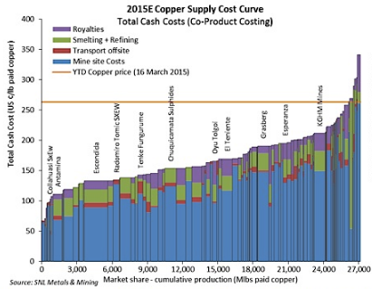
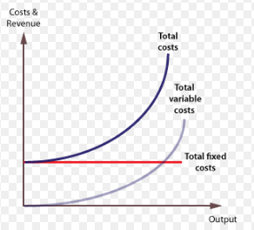
Экономические факторы
Затраты
Как минимум оценка затрат на уровне пред-ТЭО с уверенностью +/- 25%.
Капитальные затраты
  Изначальные затраты для организации производства и последующие затраты для поддержки бизнеса.
  Как правило, капитальные затраты несутся и при закрытии производства.
Операционные затраты
  Затраты на единицу руды для производства дохода
    Затраты на добычу породы (включая подземную отработку)
    Затраты на добычу руды
    Затраты на переработку
    Общие и административные затраты
    Затраты на рекультивацию
  Комбинация постоянных и переменных
  затрат
      Постоянные – несутся вне зависимости от того,
      идет ли добыча
      Переменные – только когда идет добыча

Slide 19
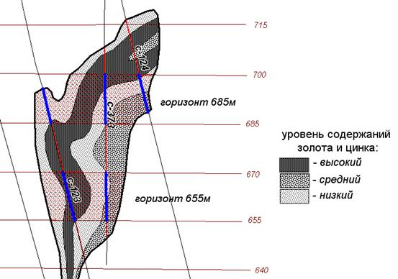
Экономические факторы
Бортовое содержание
  Навязанное бортовое содержание
    Минимальное содержание в руде для того, чтобы окупить переменные затраты. Не окупает постоянные затраты. Используется лишь при необходимости.
  Минимальное бортовое содержание
    Минимальное содержание в руде для того, чтобы окупить операционные затраты на единицу руды.
  Оптимальное бортовое содержание
    Содержание для максимального NPV проекта. Его не просто определить, требуется множество планов горных работ с течением времени, борт будет меняться со временем с тем, чтобы отразить стоимость денег с течением времени в ходе отработки. Развитие сценариев улучшит NPV, но достичь теоретическое оптимальное бортовое содержание очень сложно.
Упрощенный расчет бортового содержания:
Карьерная отработка: БС (ед/т) = Затраты на переработку ($/t)
(Извлечение (%) x Доход ($/unit))
Подземная отработка: БС (ед/т) = (Затраты на добычу ($/t)+Затраты на переработку ($/t))
(Извлечение (%) x Доход ($/unit))

Slide 20
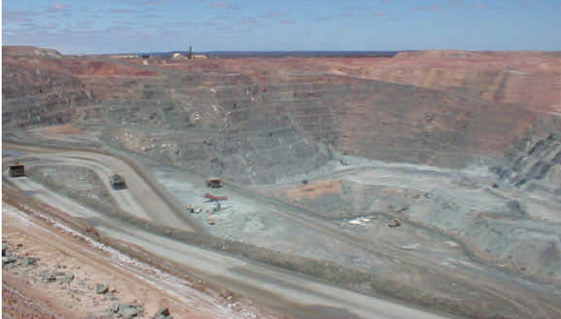
Экономические факторы
Оптимизация карьера
  В основе оптимизации лежит математический алгоритм, описанный Хелмутом Лерчем и Инго Гроссманном (Лерч и Гроссманн, 1965)
  Алгоритм “оптимизирует” оболочку карьера с получением максимального денежного потока, при этом соблюдая требования к генеральному уклону карьера и вертикальной последовательности.
  Последний добытый блок → Затрата = Прибыли
  Большинство известных систем используют этот алгоритм
  Оболочка не должна использоваться для Рудных Резервов – используйте детальный дизайн карьера на основе оболочки
Порода
Руда
Порода
Руда
Стоит ли добыть всю породу ради этого блока руды?

Slide 21
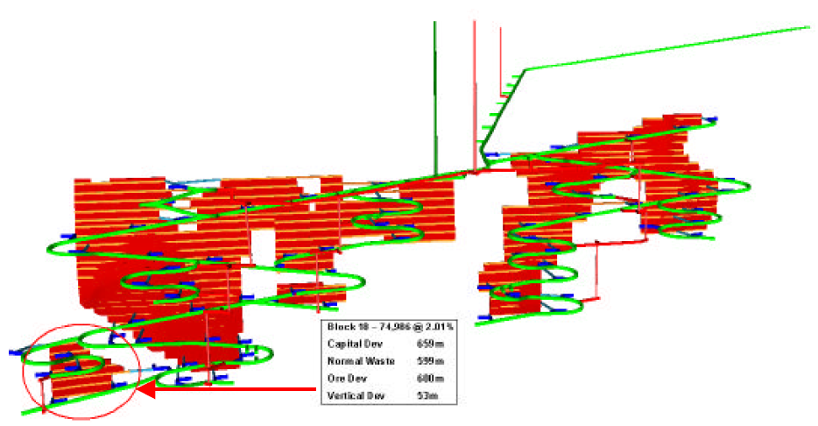
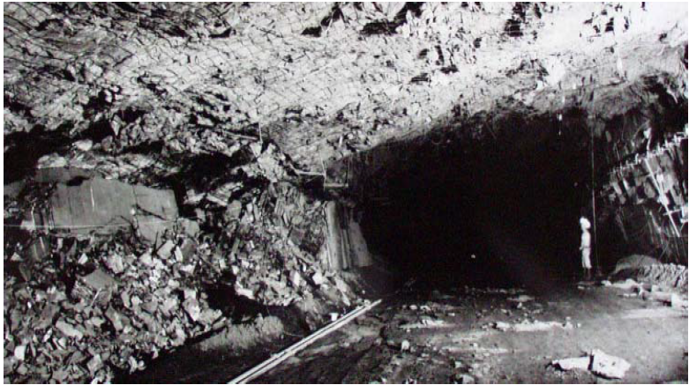
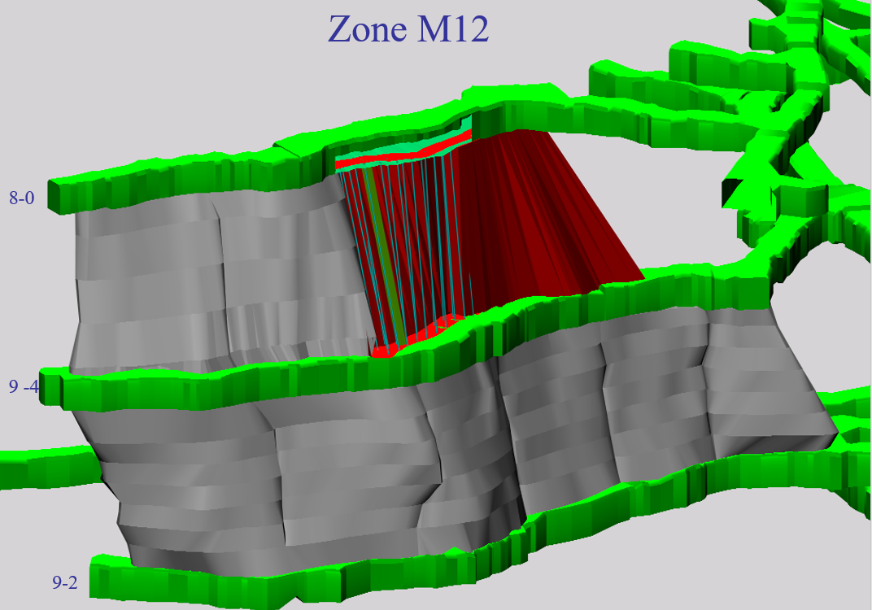
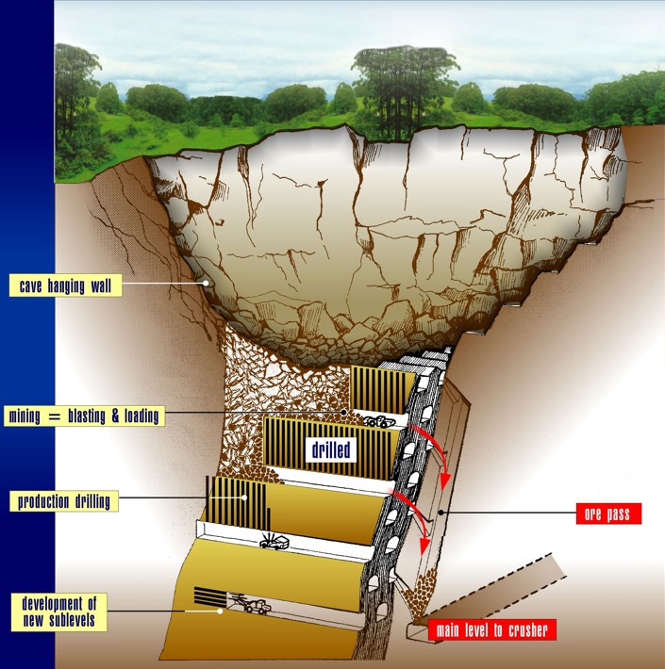
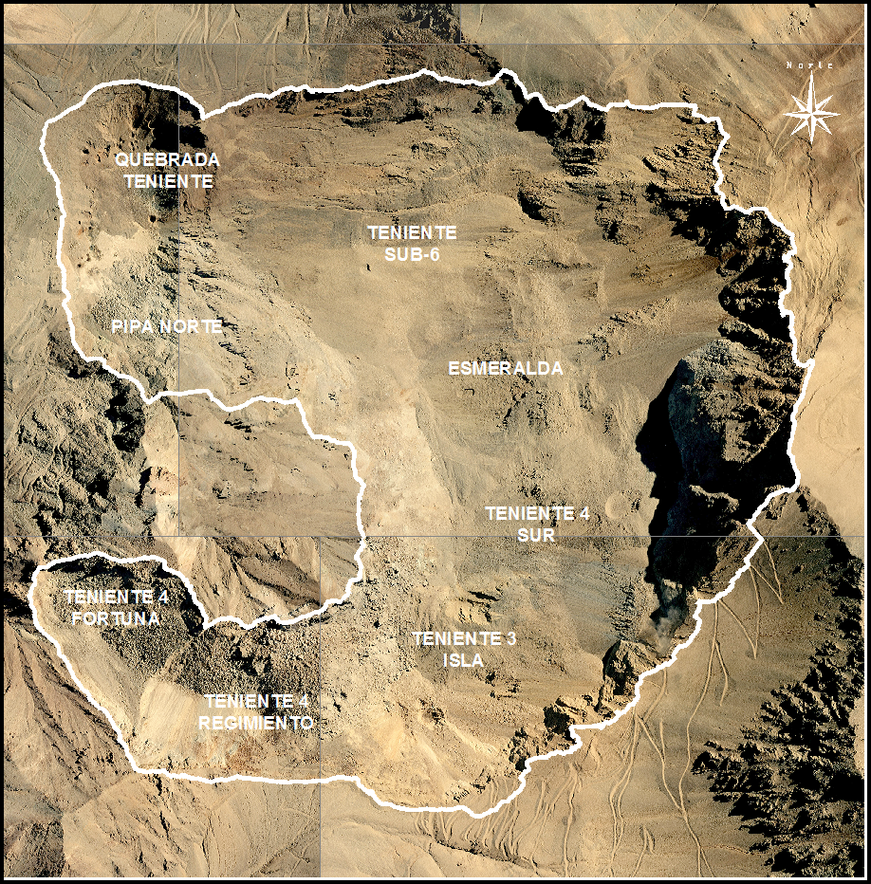
Экономические факторы
Подземная отработка
  Для оптимизации подземной отработки нет элегантного алгоритма, как для карьеров
  Проблема подземной отработки более сложная
  Более широкий выбор вариантов
  Множество вариантов последовательности
  Множество вариантов отработки
  = Процесс дизайна занимает много времени и сил

Slide 22
Горное планирование
  3-х мерный дизайн и планирование работ и денег
  Установление последовательности тысяч взаимозависимых действий
  Контролируется модифицирующими факторами
  Каждый фактор отражается на рентабельности
  На выходе – сбалансированный план, который учитывает все факторы:
  Горный план должен быть реалистичен
  Слишком оптимистичный календарь недооценивает влияние постоянных затрат на бортовое содержание
Безопасность
Надежность
Рентабельность

Slide 23
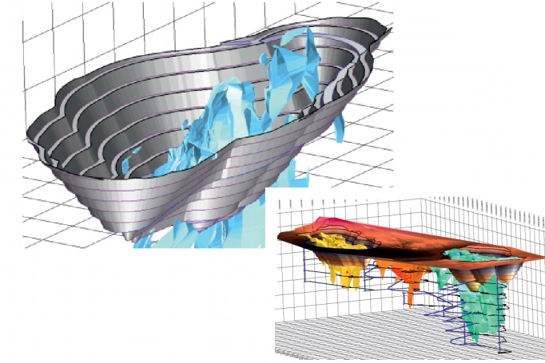
Горное планирование
Процесс горного планирования является многократным – поиск оптимального решения.
  Слишком часто первое решение представляется, как лучшее.
  Опытный и компетентный горный инженер должен сделать множество горных планов и решить какой из них оптимальный.
  Современные компьютеры позволяют быстро протестировать варианты и выбрать оптимальный план.
  Компетентный и опытный горный инженер с широким кругозором и навыками работы с компьютерами способен извлечь максимальную прибыль из месторождения.

Slide 24

Финансовые результаты
Анализ денежных потоков
  Используйте горный план для создания профиля доходов и затрат с течением времени.
  Общий чистый денежный поток укажет на положительный или отрицательный общий денежный поток от производства.
  Отрицательный денежный поток = экономически не жизнеспособный = Рудных Резервов нет.
  Позитивный денежный поток необходимо дальше анализировать:
    Дисконтировать общий денежный поток для получения стоимости денег во времени.
    Ставка дисконта должна покрывать риски инвестиций и стоимость капитала.
    Суммируйте дисконтированный денежный поток и получите чистую приведенную ценность (NPV).
    Рассчитайте внутреннюю ставку дохода (IRR).
    Рассчитайте срок окупаемости.
  Отвечают ли все эти показатели ожиданиям инвесторов?
  Если “Да”, то проект скорее всего экономически жизнеспособен.

Slide 25

Финансовый анализ
Другие финансовые соображения, не необходимые для оценки Рудных Резервов, но важные для понимания финансовых рисков проекта:
  Источник финансирования проекта и обязательства перед инвесторами
  Затраты на кредитование и их обслуживание займов
  Мотивация владельцев актива и их влияние на стратегию развития
  Налоги важны для финансирования проекта, но они зависят от структуры бизнеса, а не от месторождения. – NI 43-101, например, не требует никаких финансовых анализов, кроме как отчетности по прибыли после оплаты налогов.

Slide 26

Чувствительность проекта и управление рисками
Насколько жизнеспособность проекта чувствительна к изменениям ключевых показателей?
В большинстве случаев самый чувствительный показатель – это цена на продукт, после которого идут извлечение при обогащении и затем операционные затраты.
Капитальные затраты, которые уменьшают операционные затраты, обычно увеличивают ценность проекта (в определенных пределах…)
Может ли финансовый план выдержать непредвиденные обстоятельства и выжить?
Определена ли стратегия управлениями рисками,
и добавлены ли на это расходы в финансовый план?

Slide 27
Отчет по Рудным Резервам
Рудные Резервы – это сумма Выявленных (Indicated) и Измеренных (Measured) Минеральных Ресурсов, доставленных на обогатительную фабрику, с учетом потерь и разубоживания при добыче.
Отчет должен содержать доставленный тоннаж руды и разубоженные содержания в цифрах, представительных для порядка отчетности и уверенности в их точности.
Отчет должен сопровождаться заполненной Таблицей 1 к JORC Table-1, раздел 4 (с предыдущими разделами 1-3).
Все публичные отчеты по Рудным Резервам должны сопровождаться письменным подтверждением Компетентного Лица о согласии к публикации и подтверждением содержания и контекста публикации.

Slide 28
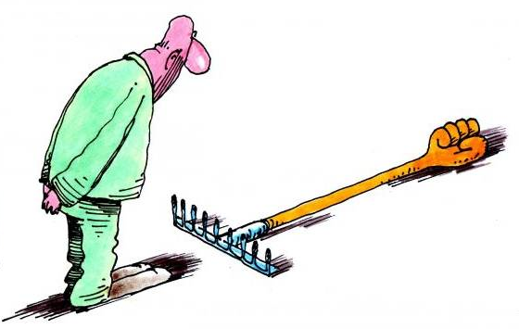

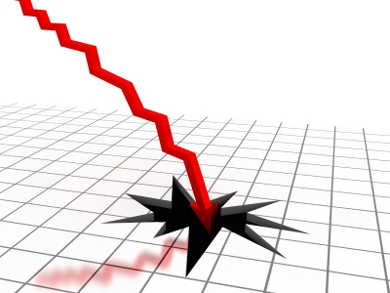
Уроки Компетентного Лица
Доверяйте своему опыту – убедитесь, что все допущения верные.
У вас в руках полномочия выполнить задачу – вы обязаны быть кропотливым.
Не поддавайтесь влиянию директоров и не ищите коротких путей для решения их «вопросов».
Грамотное Компетентное Лицо – кратчайший путь для нахождения верных решений!
В случае плохой работы теряют все – отстаивайте свои решения.
Не будьте чрезмерно осторожны – излишний консерватизм может убить хороший проект.
Не старайтесь “спасти” плохой проект – направьте усилия на то, чтобы обосновать ключевые причины и рационально их обосновать.

Slide 29

Ну вот и все
Благодарю за внимание
Mожно просыпаться!
ВОПРОСЫ?
Карл ван Олден
Дмитрий Пертель
Karl.vanolden@csaglobal.com
Dmitry.pertel@csaglobal.com
www.csaglobal.com

